Slide 1
SPROUT
새싹있는비빔밥 팀장 윤여준 개발 조강준 개발 권신학 디자인 김선경

Slide 2
웹 소개
기획 동기
주요 기능

Slide 3
멘토 역할
차별화
기대 효과
3줄 요약

Slide 4

웹 소개

Slide 5
SPROUT
슬로건
“자라나는 새싹들을 위한 학습 커뮤니티”
의미
새싹처럼 자라나는 학생들을 상징

Slide 6
기획 동기

Slide 7
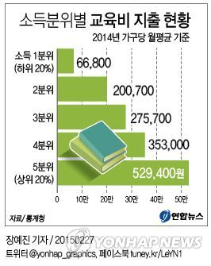
도시문제
빈부격차
성별?
교통?
환경?

Slide 8
주요기능

Slide 9
시연

Slide 10
WHAT IS 멘토

Slide 11
차별화

Slide 12

콴다 (QANDA)
수학 5초 풀이 검색

Slide 13
기대 효과

Slide 14
SPROUT을 통해 대회의 주제인
‘도시문제’해결

Slide 15
SPROUT의 개선 방향과 발전 가능성 소개

Slide 16
3줄 요약

Slide 17
공부 내용 공유
소중한 도움
공부하여 성장

Slide 18
감사합니다

